Slide 1
МАОУ «СОШ №19»
Система профориентационной работы в начальной школе в условиях реализации ФГОС НОО
Учитель начальных классов 1 квалификационной категории
Косенкова Марина Михайловна
Учитель начальных классов 1 квалификационной категории
Крутикова Ольга Фёдоровна
г.Северодвинск, 2024год

Slide 2
Не профессия выбирает человека, а человек профессию. Сократ

Slide 3
Одной из задач обучения и воспитания младших школьников в соответствии с реализацией ФГОС НОО является подготовка к обоснованному выбору профессии.
Ранняя профориентационная работа должна проводиться уже в начальной школе, т.к. именно на этой ступени образования у учащихся закладываются основы выбора будущей профессии. Знакомство младших школьников с многообразием профессий позволит сделать им правильный и осознанный выбор в будущем.

Slide 4
Профессиональная ориентация в школе – это система педагогического воздействия на учащихся как на уроках, так и во внеурочное время для подготовки их к сознательному выбору профессии.

Slide 5
Выбор профессии является жизненно важным вопросом.
Задача учителя начальных классов – помочь школьникам правильно определить свое место в жизни.

Slide 6
Целью профориентационной работы в начальной школе является:
расширение первоначальных представлений о роли труды в жизни человека, знакомство с различными профессиями и предоставление возможности учащимся погрузиться в различные профессии через игровые ситуации.

Slide 7
Формы профориентационной работы
на уроках
во внеурочное время:
– экскурсии;
– тематические классные часы;
– беседы с детьми;
– проекты;
– конкурсы;
– игры;
– мастер – классы и т.д.

Slide 8
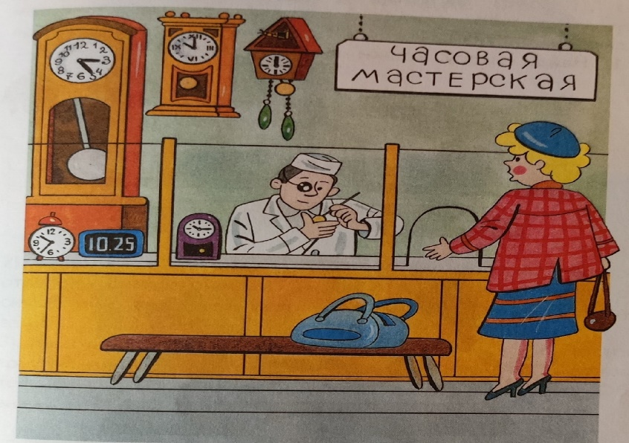
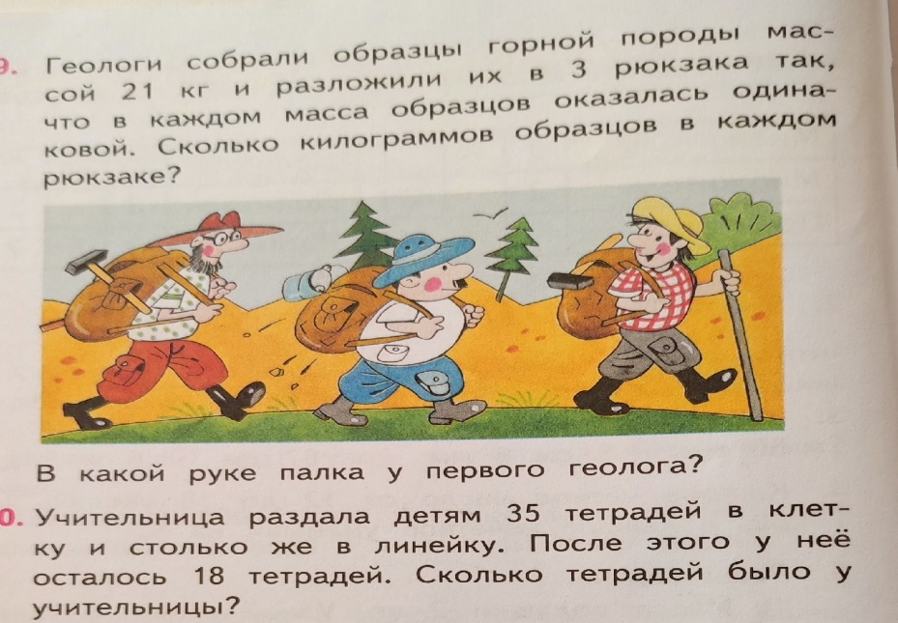
Организация профориентации на уроках.
Уроки математики.
Осуществляется путем проведения коротких бесед о профессии, упоминаемой в условии задачи или при решении задач.

Slide 9
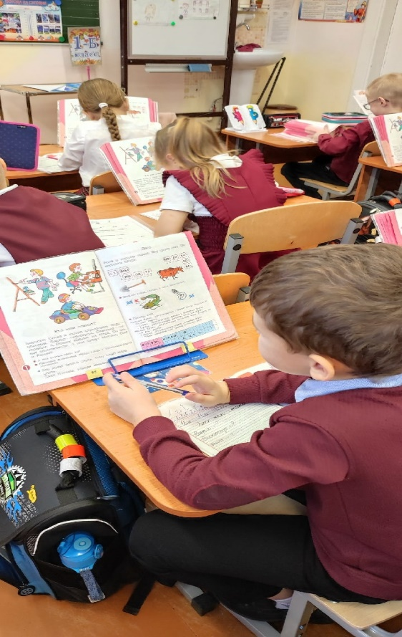
Уроки русского языка и литературного чтения.
При изучении словарных слов ученики знакомятся с различными видами профессий. Знакомятся с пословицами о профессиях и труде, составляют творческие отчёты о профессиях своей семьи, составляют и разгадывают филворды.

Slide 10
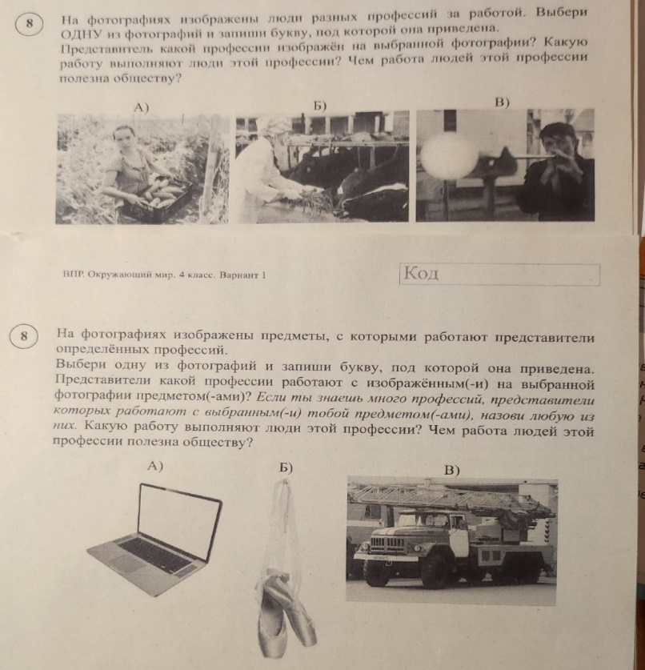
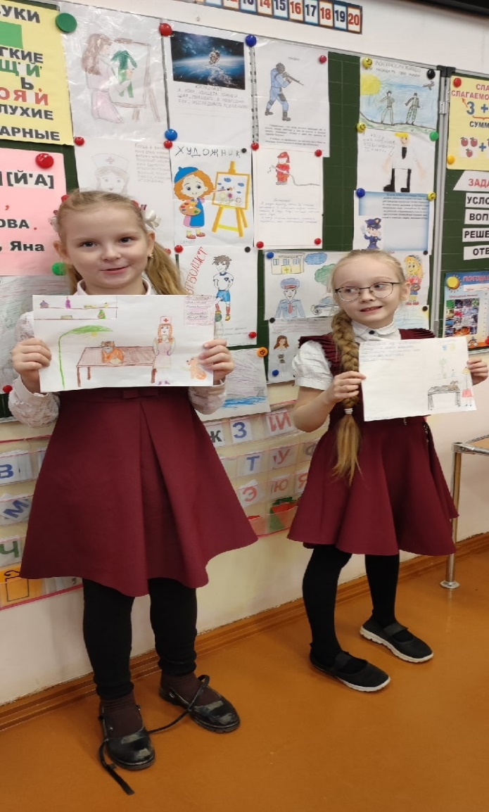
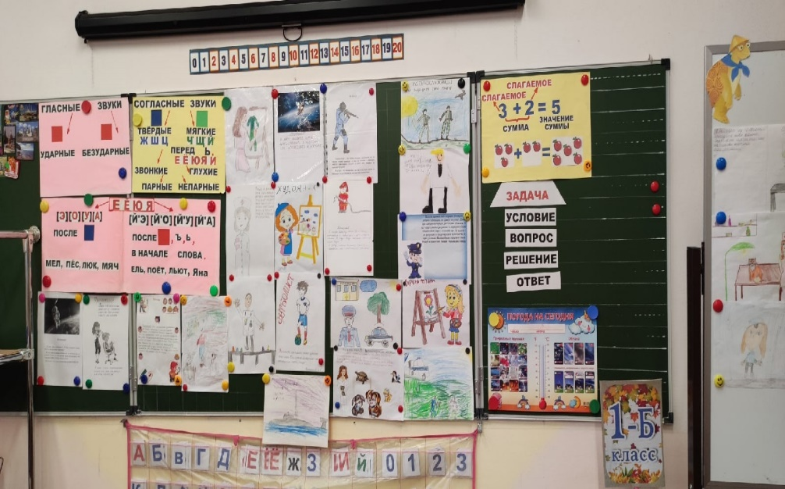
Уроки окружающего мира.
При изучении тем школьники знакомятся с миром разных профессий и результатом их работы. Эти знания они применяют при выполнении проектов, при решении заданий из ВПР …

Slide 11
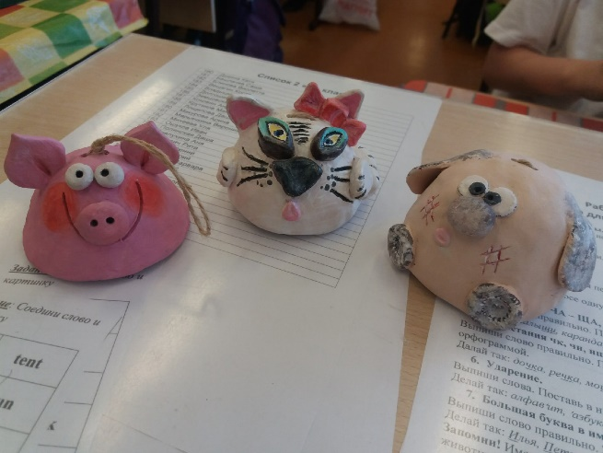
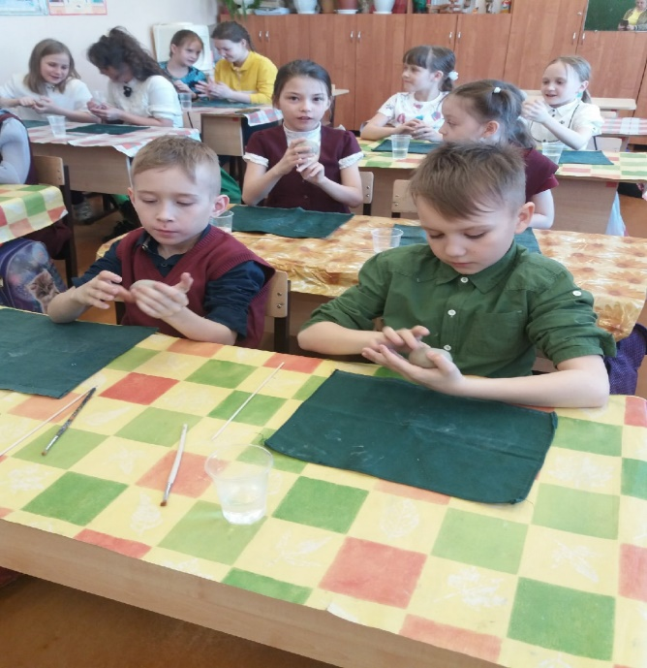
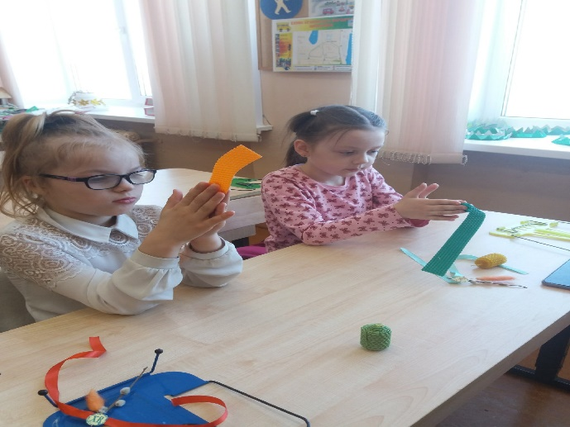
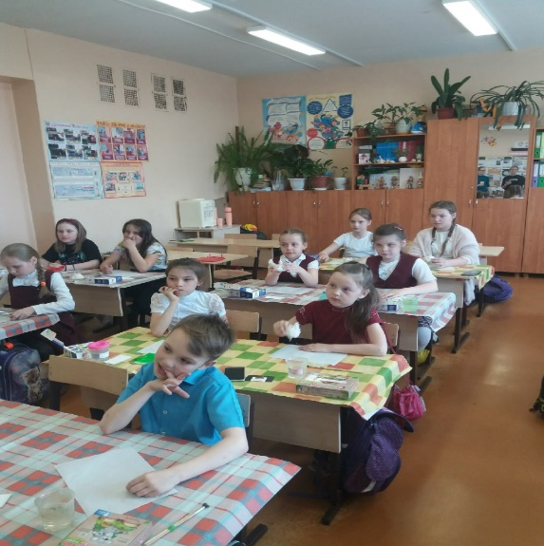
На уроках технологии и изобразительного искусства.
Продолжают знакомство с профессиями, строят дома из картона, лепят посуду из пластилина, работают с тканью и нитками, учатся готовить завтраки, составляют рецепты и т.д.

Slide 12
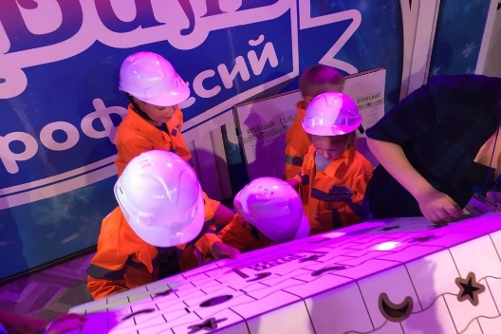
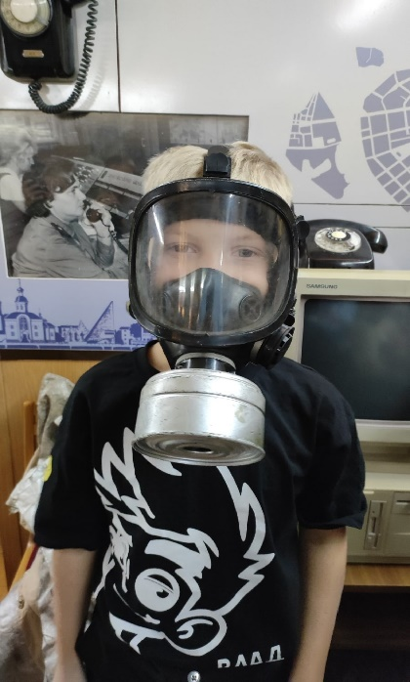
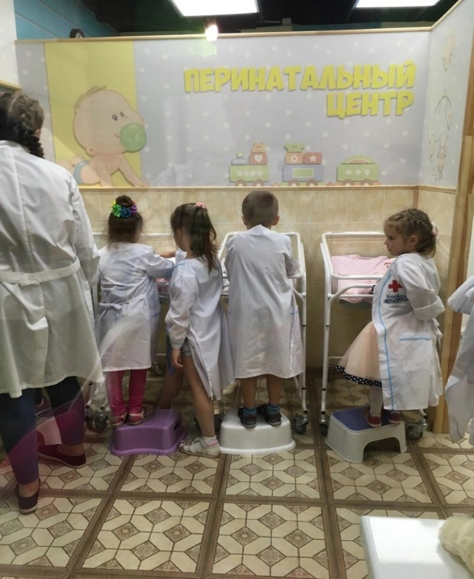
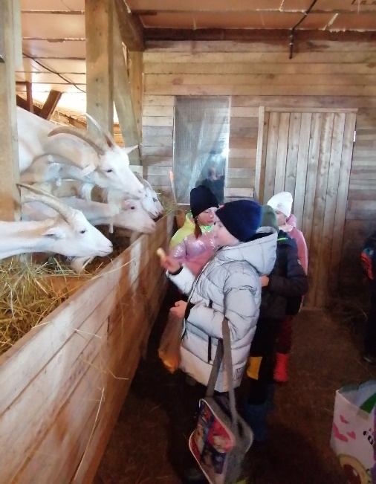
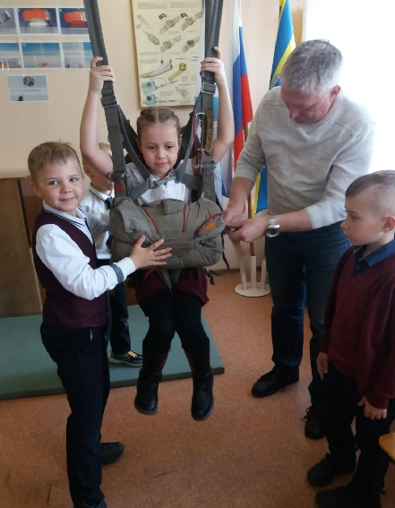
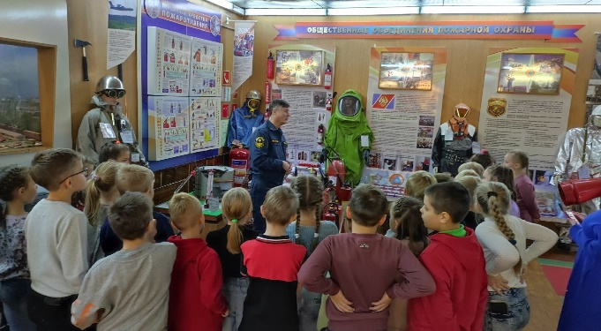
Организация профориентации
во внеурочное время.
Экскурсии.
Самый эффективный вид профориентационной работы в начальной школе. Во время экскурсий дети знакомятся с профессиями не только на словах. Но и в практической деятельности.

Slide 13
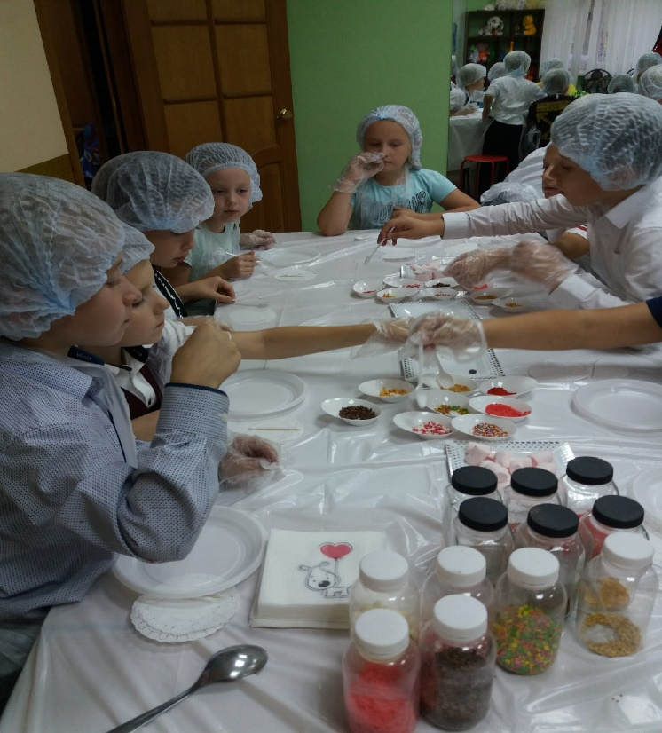
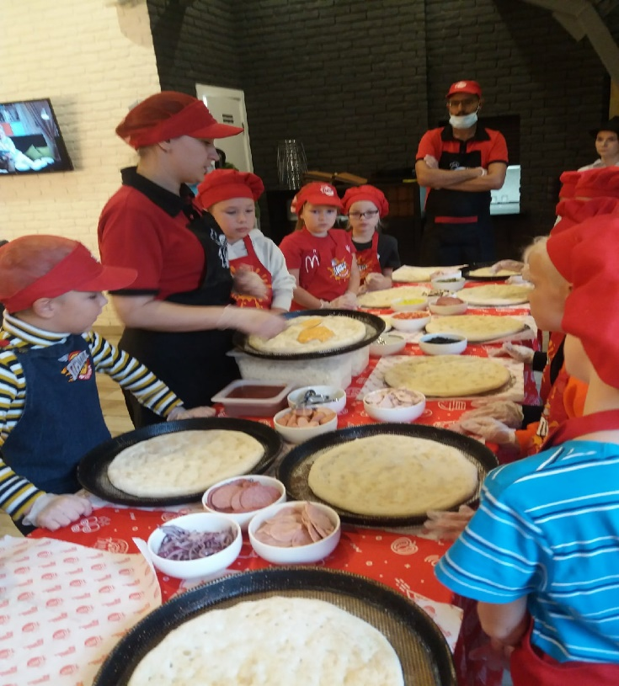
Мастер –классы.
В начальной школе организуем встречи с родителями, профессионалами в разных сферах труда _ специалистами ГИБДД, пожарными, спасателями, библиотекарями, врачами, кондитерами и т. д…

Slide 14
Чем с большим количеством профессий будет знаком ребёнок, чем шире его представления о мире профессий, тем меньше ошибок он совершит в дальнейшем в процессе профессионального выбора.
«Если вы удачно выберете труд и вложите в него всю свою душу, то счастье само вас отыщет».
К.Д.Ушинский

Slide 15
Рабочий? Строитель? Учитель?
Кто нужен стране сейчас?
А, может быть, врач-исцелитель
Сегодня важнее для нас?
Быть может нужней инженеры?
Возможно, ученый важней?
А, может, нужней офицеры,
Чтоб армию сделать сильней?
Отбросьте ненужные споры
О том, кто важней для страны.
Ответим: для нашего Государства
Профессии все нужны.
(Ф.С. Махов)

Slide 16
СПАСИБО
ЗА ВНИМАНИЕ!

